Slide 1




KELOMPOK 7
Magerun
ALGORITMA DAN PEMROGRAMAN

Slide 2



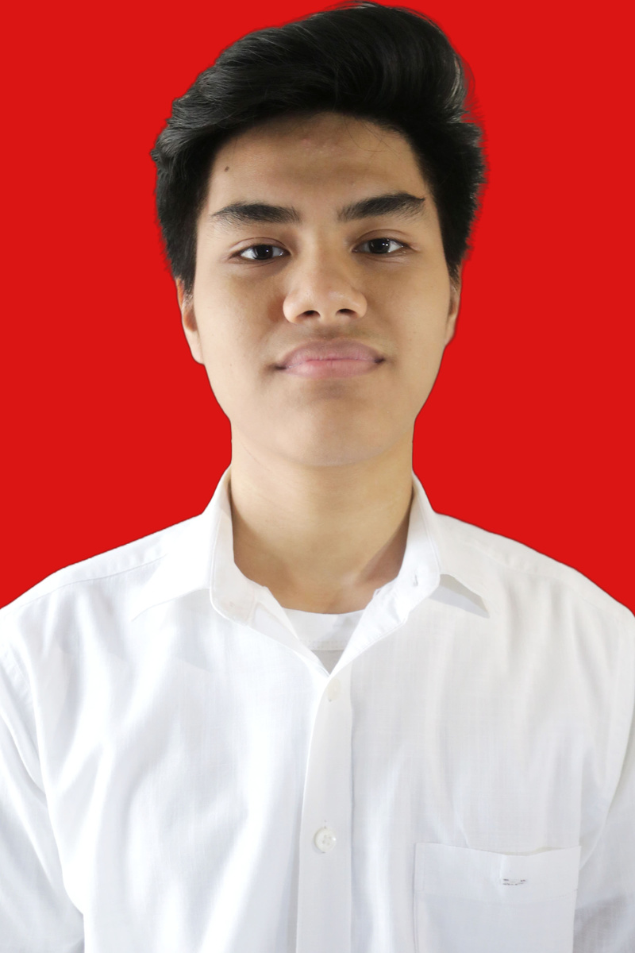
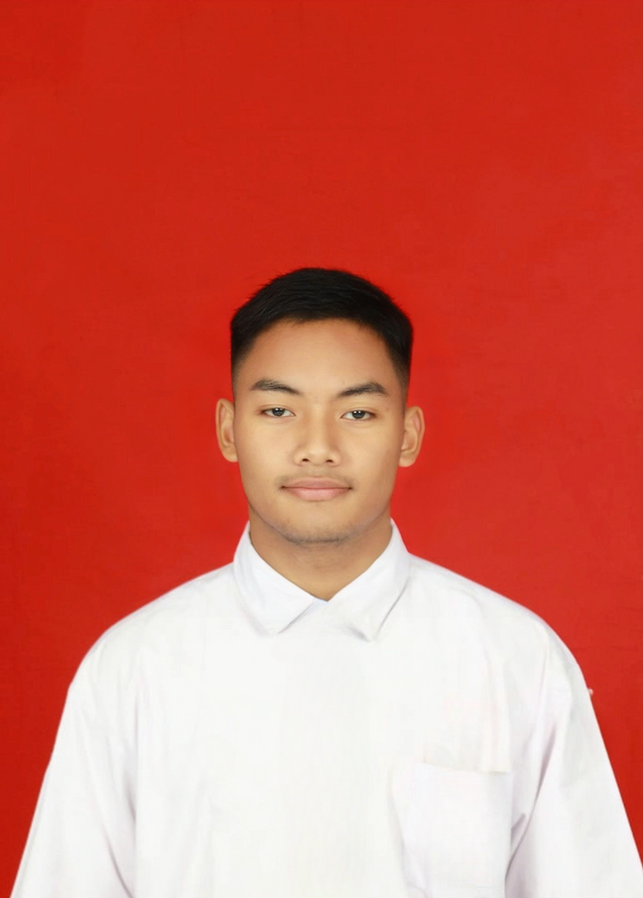
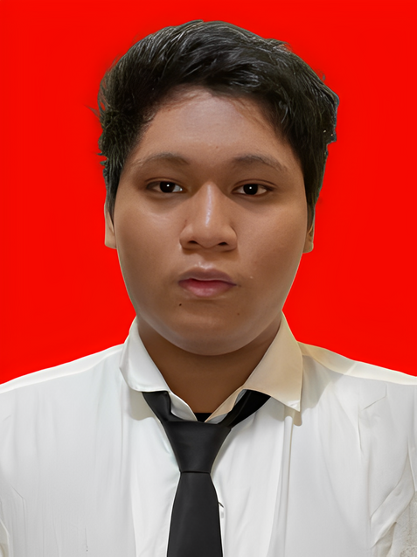
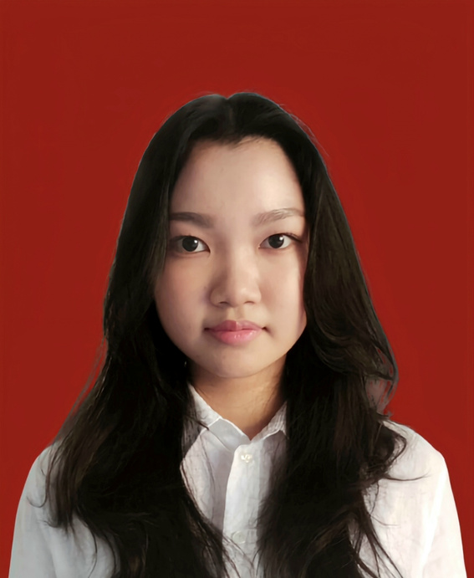
Our Team
Naufal Athalino Bakti
Affan Maulana Raffi
Andikanajmi L M
Aurellia Verly
102022300239
102022300224
102022300083
102022330371

Slide 3


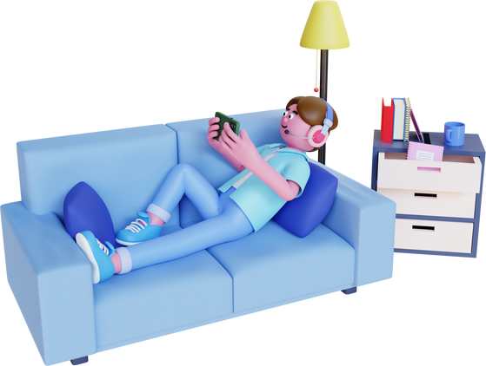
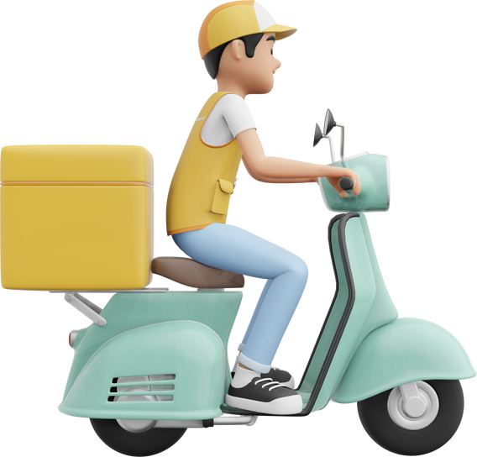

Latar Belakang
Magerun lahir dari kebutuhan para anak kos yang ingin menghemat waktu dan tenaga dalam memenuhi kebutuhan sehari-hari. Sebagai mahasiswa, kesibukan belajar dan aktivitas di kampus kerap kali membuat kita kekurangan waktu untuk keluar rumah dan mengurus keperluan pribadi. Hal ini dapat membuat kita merasa malas dan tidak produktif.
Magerun hadir sebagai solusi bagi para anak kos yang ingin memperoleh berbagai layanan tanpa harus keluar rumah. Aplikasi ini menawarkan berbagai fitur yang dirancang khusus untuk memenuhi kebutuhan sehari-hari para mahasiswa,Magerun diciptakan oleh para mahasiswa yang memahami kebutuhan dan kesibukan para mahasiswanya. Aplikasi ini dirancang dengan user interface yang mudah digunakan dan proses pemesanan yang praktis, sehingga dapat diakses dengan mudah oleh para mahasiswa.

Slide 4






Tujuan
Magerun hadir sebagai solusi terpadu untuk memudahkan hidup Anda. Di aplikasi ini, Anda dapat menemukan berbagai layanan yang Anda butuhkan, mulai dari Laundry, Cleaning Service, Food Delivery, Daily Needs, hingga Pick up and Drop Off Service.
Misi utama Magerun adalah untuk memudahkan hidup pengguna dengan menyediakan akses cepat ke berbagai layanan yang mereka butuhkan. Magerun ingin membantu Anda menghemat waktu, tenaga, dan uang, sehingga Anda dapat fokus pada hal-hal yang lebih penting dalam hidup.

Slide 5
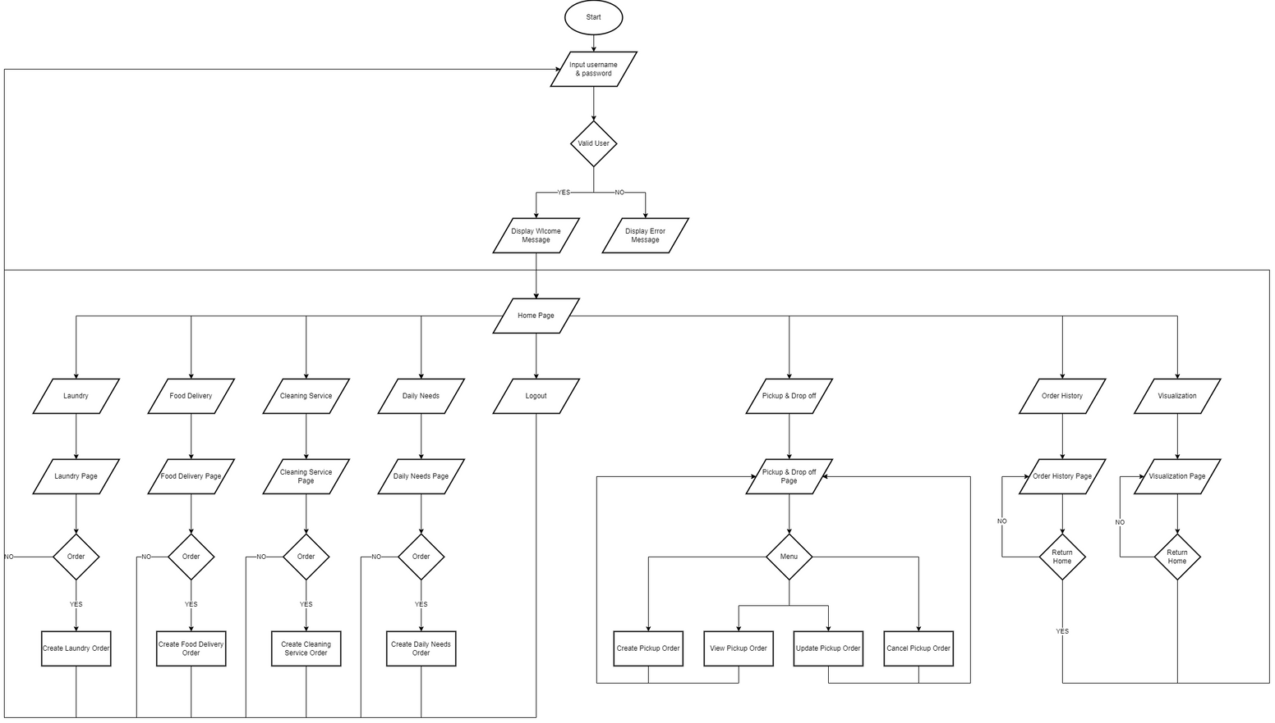

Flowchart

Slide 6
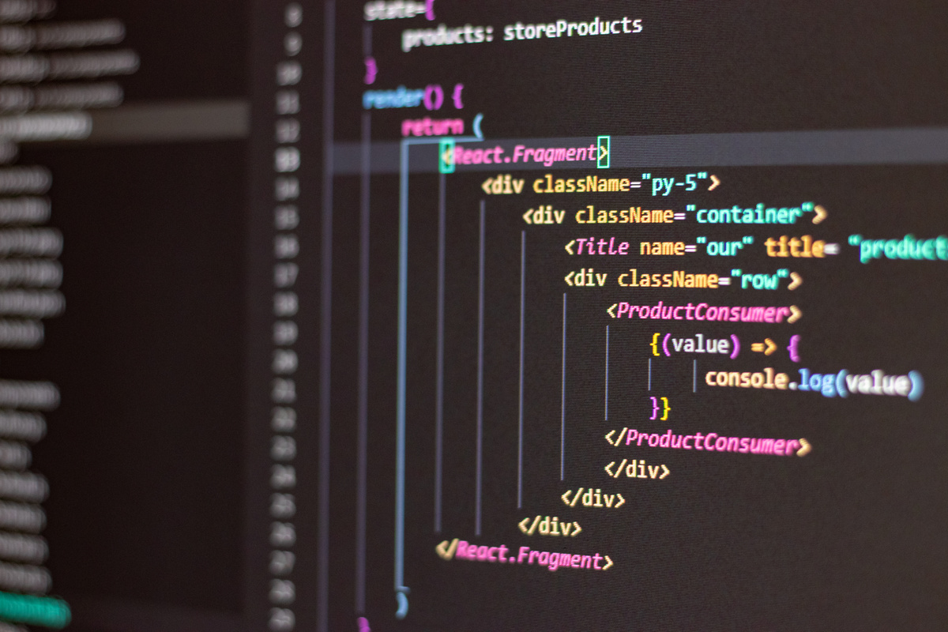


Fitur
1
Laundry
2
Cleaning Service
3
Food Delivery
4
Daily Needs
5
Pick-Up and Drop-Off Service

Slide 7



Pengunaan Library
Streamlit
Sqlite3
Pandas
Streamlit adalah library Python yang digunakan untuk membuat aplikasi web interaktif dengan mudah. Pada kode ini, Streamlit digunakan untuk membuat antarmuka pengguna (user interface) dan menampilkan data.
SQLite3 adalah library Python yang digunakan untuk berinteraksi dengan basis data SQLite. Pada kode ini, SQLite3 digunakan untuk melakukan operasi CRUD (Create, Read, Update, Delete) pada basis data.
Pandas adalah libraryPython yang digunakan untuk manipulasi dan analisis data. Pada kode ini, Pandas digunakan untuk mengambil dan mengolah data dari basis data SQLite serta menampilkan data dalam bentuk tabel.

Slide 8

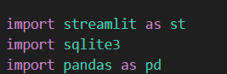
Pengunaan Library

Slide 9
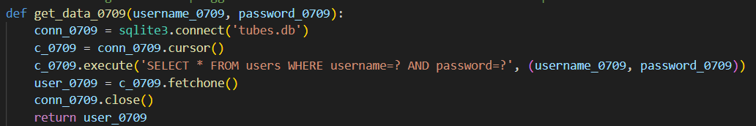

Koneksi database

Slide 10
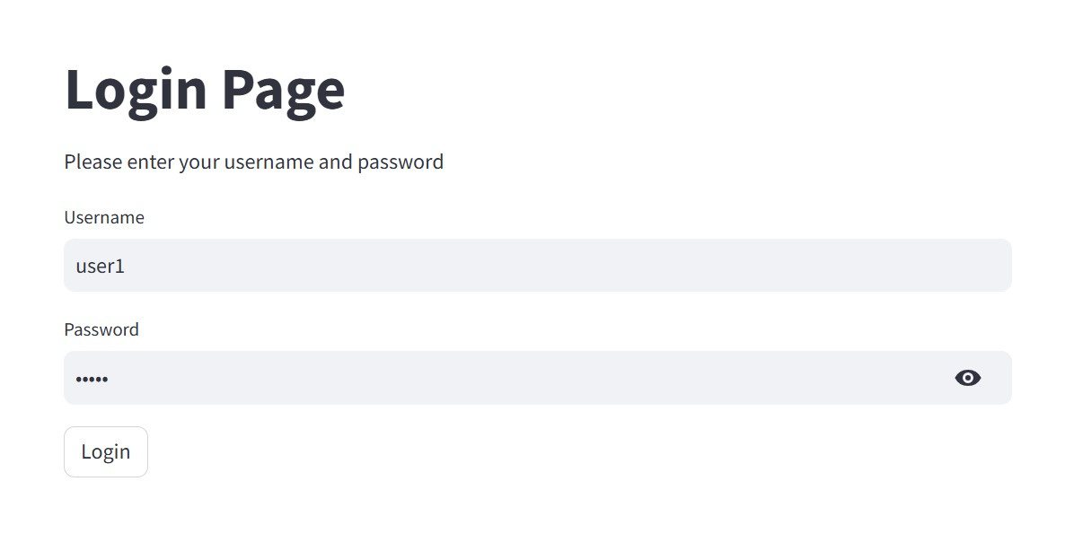

01
Login Page

Slide 11
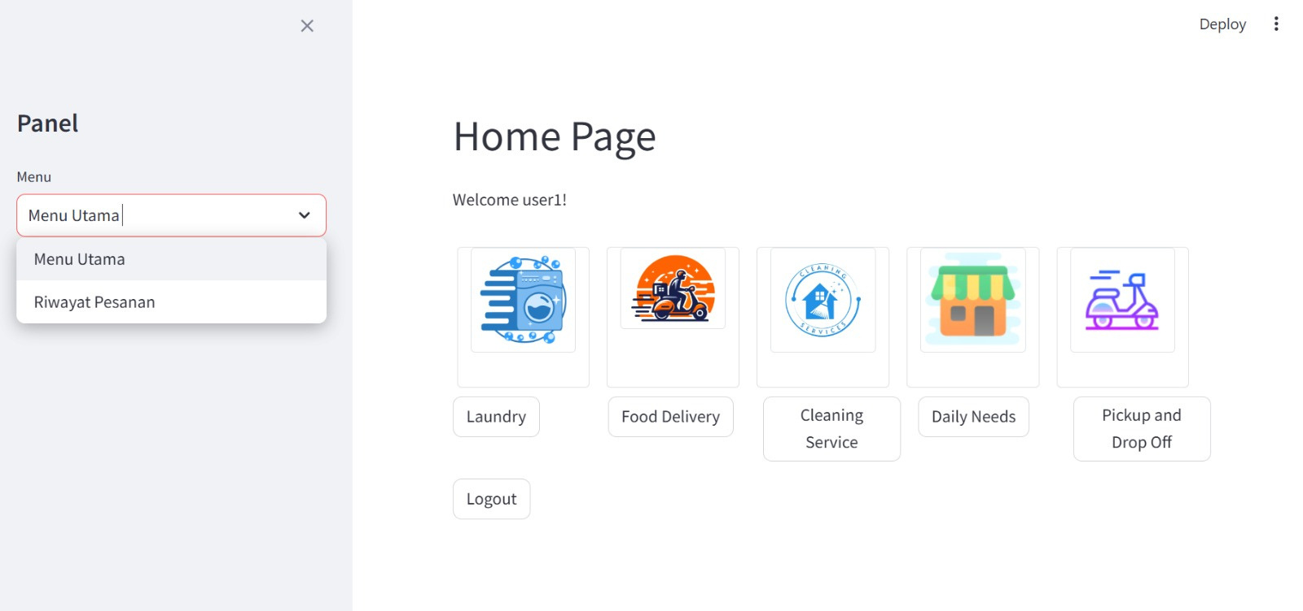
02
Home Page

Slide 12
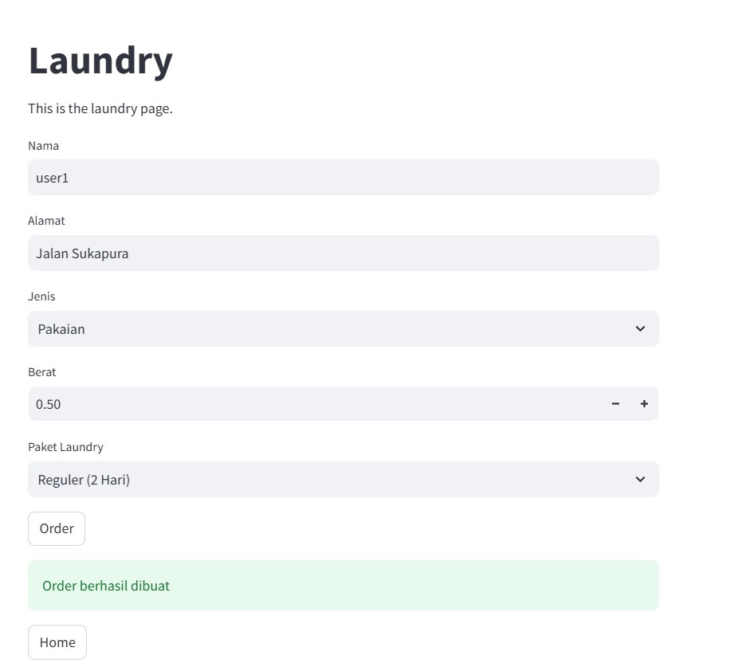
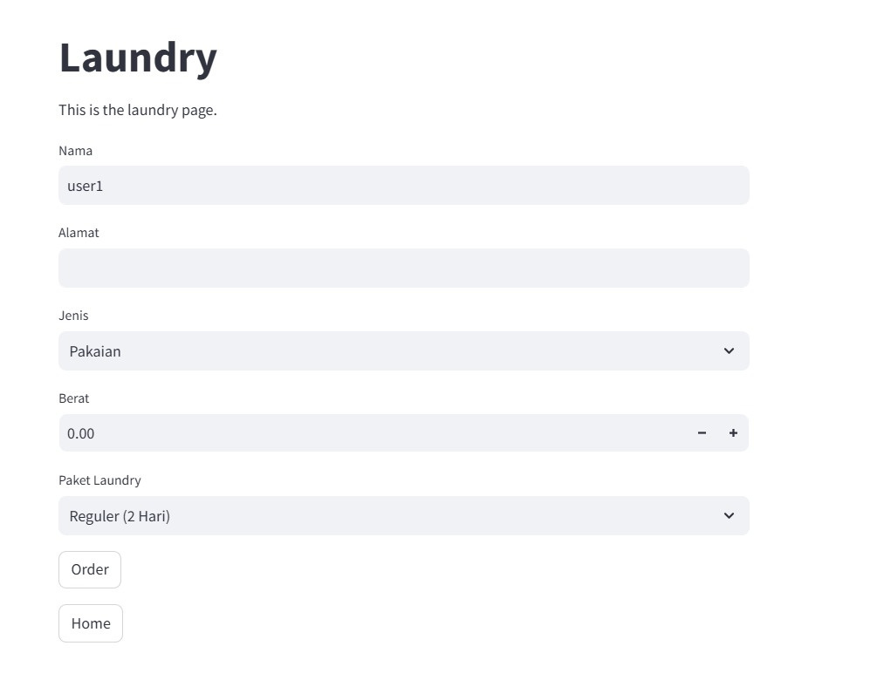
03
Laundry

Slide 13
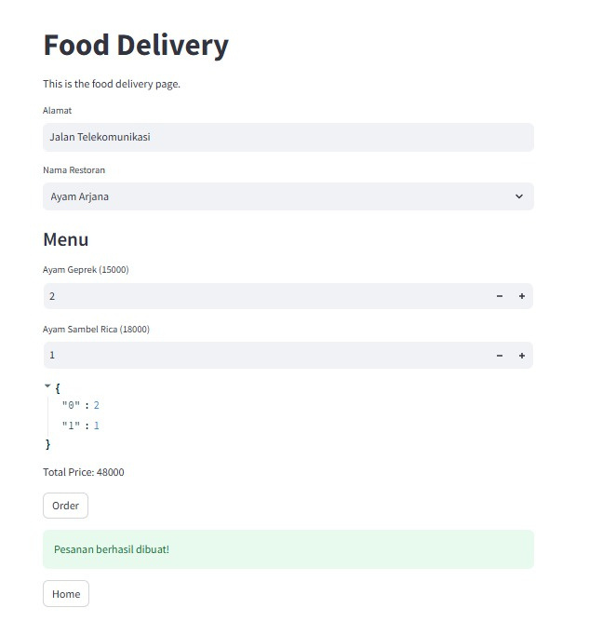
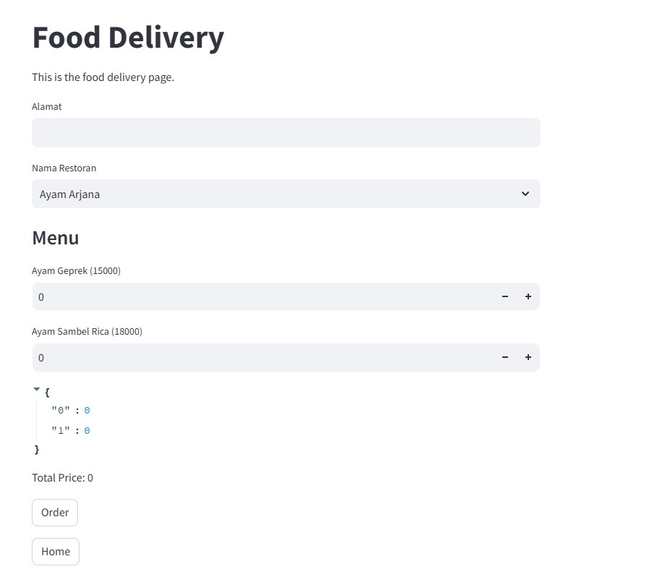
04
Food Delivery

Slide 14
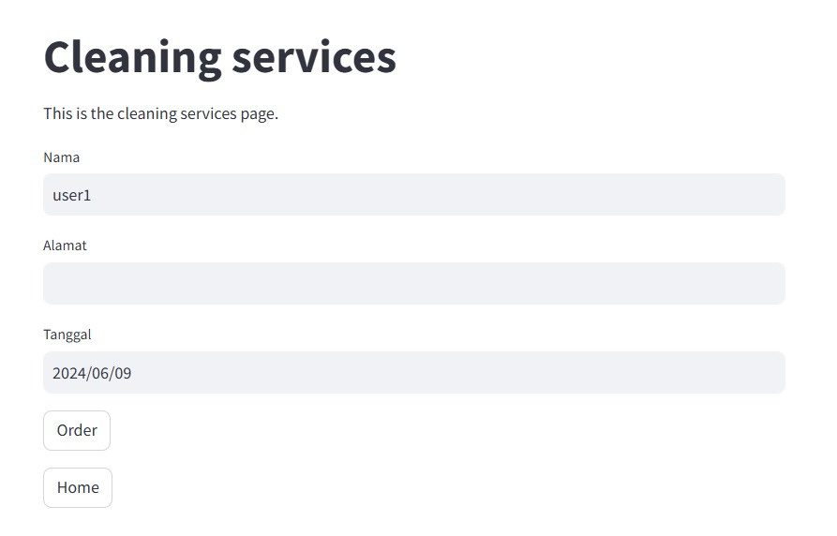
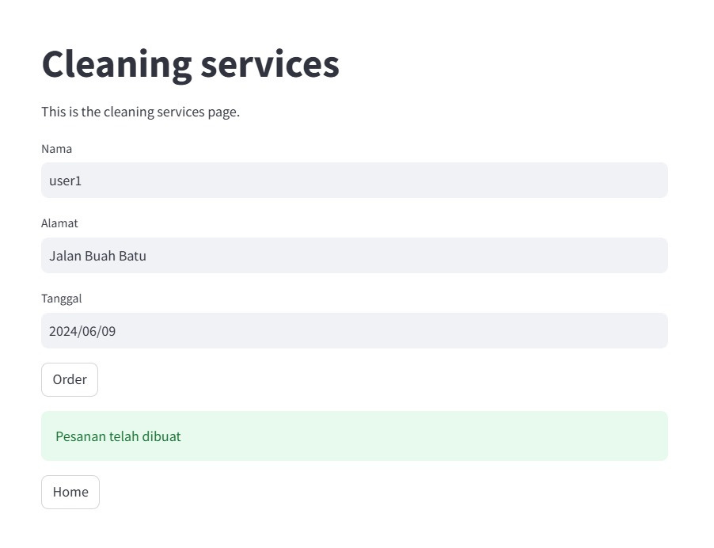
05
Cleaning Service

Slide 15
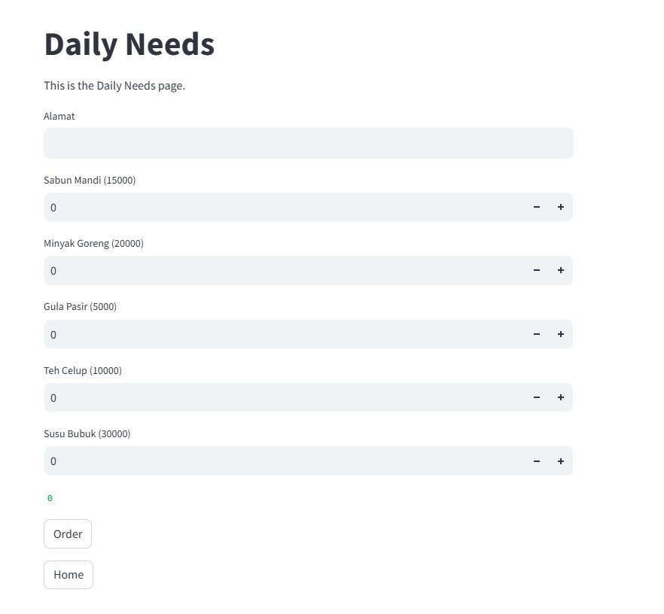
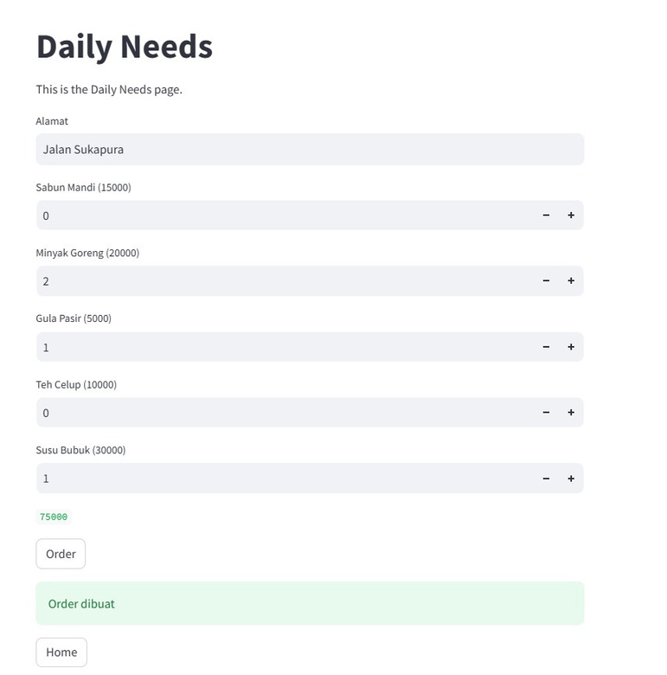
06
Daily Needs

Slide 16
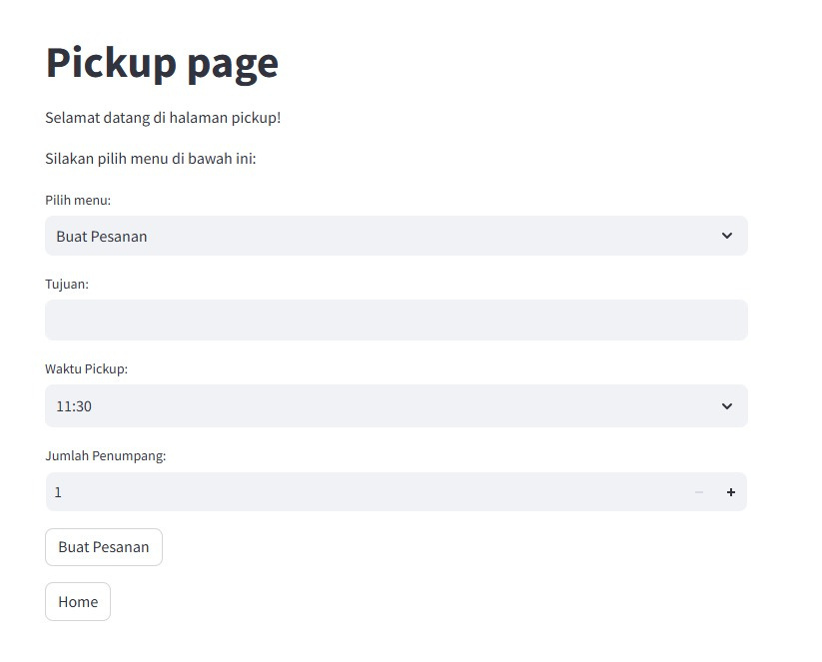
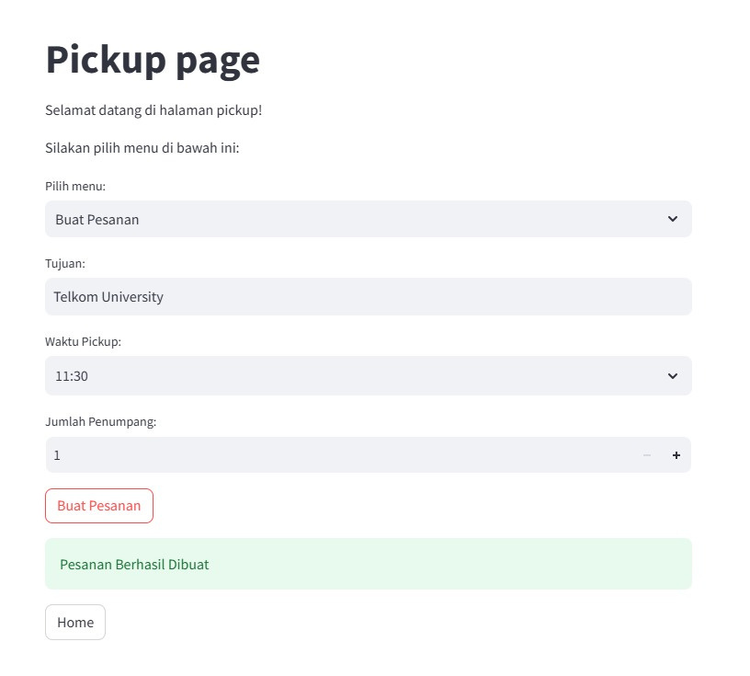
07
Pickup and Drop Off

Slide 17
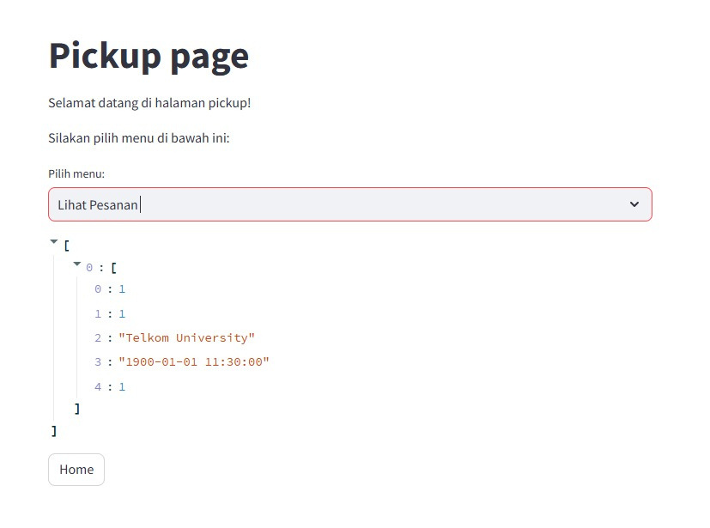
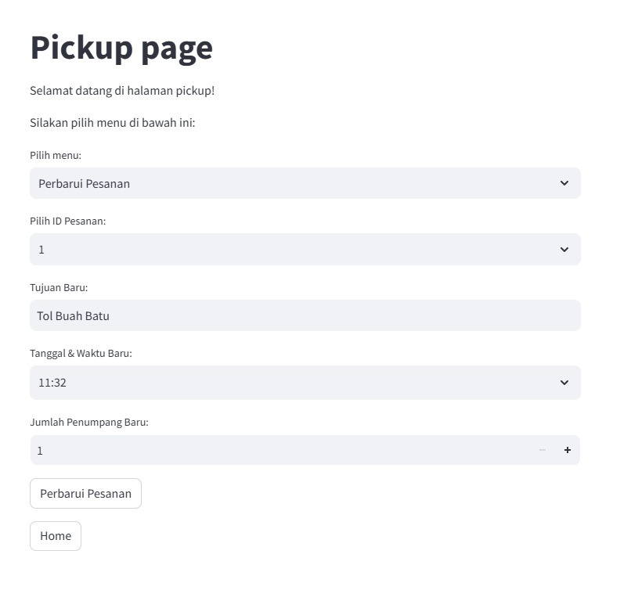
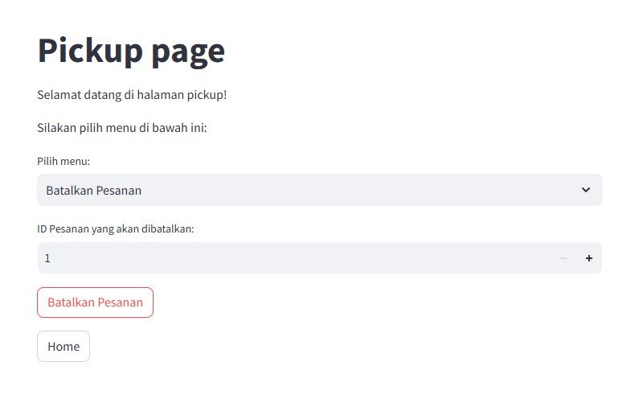

Slide 18
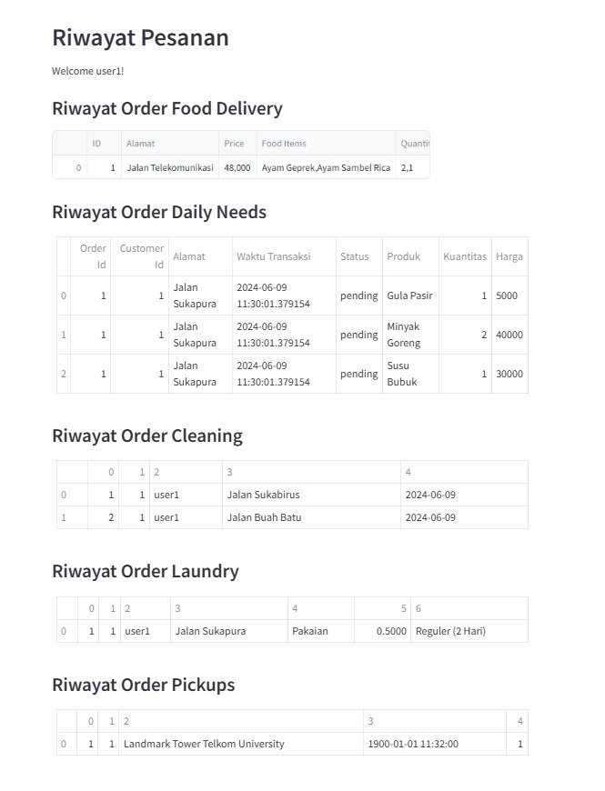
08
Riwayat Pesanan

Slide 19
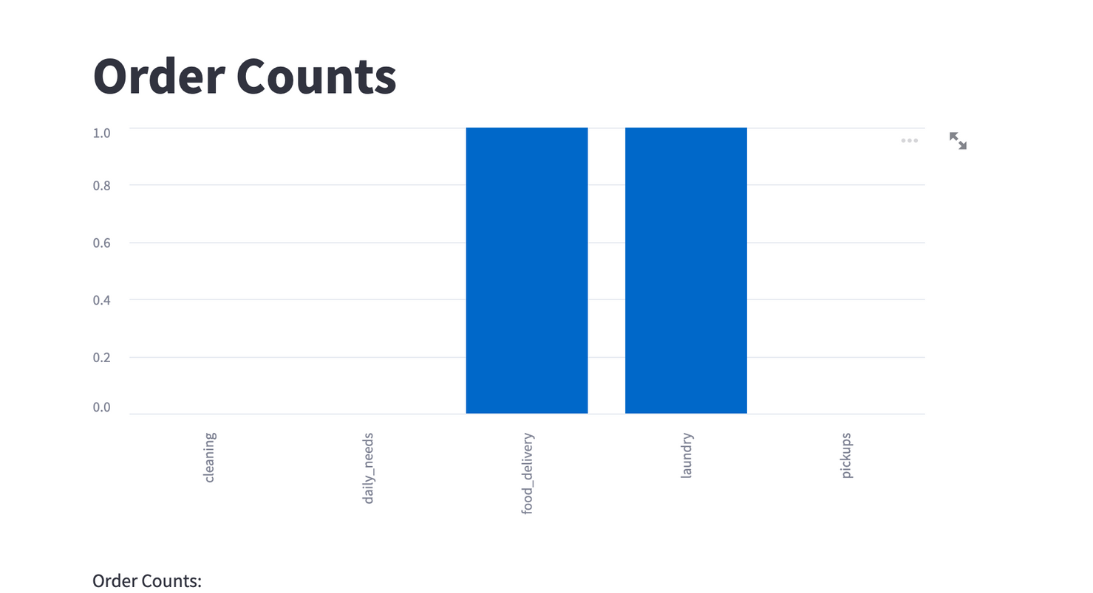
09
Visualisasi

Slide 20
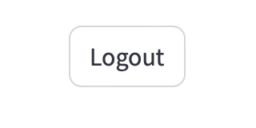
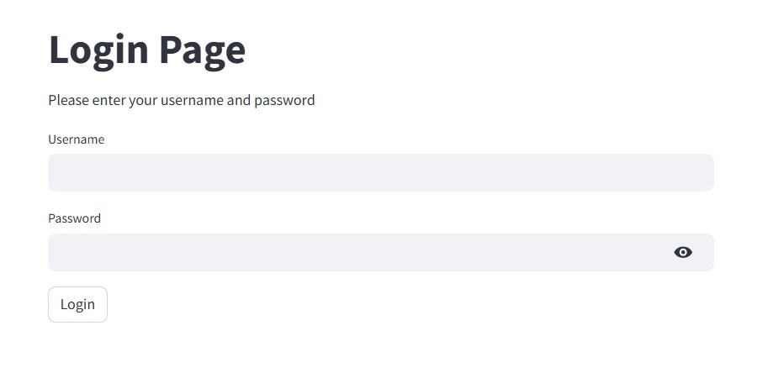
10
Logout Page
Kembali ke menu login.

Slide 21

Thank You
Magerun - Tugas Besar Algoritma & Pemrograman - Kelompok 7 - SI-47-09

